Slide 1
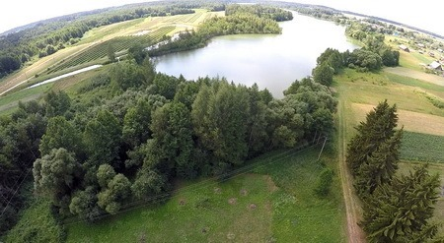
Информация о формировании земельных участках для проведения аукционов по продаже их с публичных торгов в частную собственность гражданам Республики Беларусь, негосударственным юридическим лицам Республики Беларусь, либо права заключения договора аренды земельных участков по Лепельскому району Витебской области

Slide 2
Информация о сформированных земельных участках для проведения аукционов по продаже земельных участков в частную собственность по Лепельскому району по состоянию 01.09.2019 г.
№ п/п | Кадастровый номер земельного участка | Населенный пункт, сельсовет, район | адрес земельного участка (улица и № участка) | Целевое назначение земельного участка | Площадь земельного участка , га | Дата проведения аукциона
1 | 222782905601000032 | д. Кривцы, Стайский с/с | У-1 | для строительства и обслуживания одноквартирного жилого дома | 0,2499 | не назначена
2 | 222781704101000065 | д. Двор Поречье Каменский с/с | у-2 | для строительства и обслуживания одноквартирного жилого дома | 0,2482 | не назначена
3 | 222782510301000086 | д. Суша Бобровский с/с | у-1 | для строительства и обслуживания одноквартирного жилого дома | 0,1964 | не назначена
4 | 222782504701000039 | д. Заславки Бобровский с/с | у-1 | для строительства и обслуживания одноквартирного жилого дома | 0,2165 | не назначена
5 | 222782504701000040 | д. Заславки Бобровский с/с | у-3 | для строительства и обслуживания одноквартирного жилого дома | 0,2465 | не назначена
6 | 222782504701000035 | д. Заславки Бобровский с/с | у-3 | для строительства и обслуживания одноквартирного жилого дома | 0,1531 | не назначена
7 | 222782504701000041 | д. Заславки Бобровский с/с | у-3 | для строительства и обслуживания одноквартирного жилого дома | 0,1531 | не назначена
8 | 222782006601000049 | д. Завидичи Лепельский с/с | _ | для строительства и обслуживания одноквартирного жилого дома | 0,24 | не назначена
9 | 222782504701000077 | д. Завидичи Лепельский с/с | У-16 | для строительства и обслуживания одноквартирного жилого дома | 0,2487 | не назначена

Slide 3
Местоположение земельного участка по Стайскому с/с
Деревня Кривцы, Стайского с/с находится в Лепельском районе Витебской обл., в 15 км на северо-запад от г. Лепель. Живописные, экологически чистые места на берегу озера Долгое, окрестные леса богаты черникой, брусникой, клюквой и грибами. Берега озеро Долгое низкие, преимущественно песчаные, глубже дно сапропелистое. Наибольшие глубины находятся в центральной части озеро, максимальная - в центре. В озере обитают лещ, щука, плотва, окунь, линь и др. рыба.
д. Пунище
оз. Долглое

Slide 4
Характеристика земельного участка расположенного в деревне Кривцы, Стайского сельсовета, Лепельского района, предлагаемого для продажи с аукциона в частную собственность для строительства и обслуживания одноквартирного жилого дома.
Вид функционального использования | Земельные участки
 | д. Кривцы, У-1
Площадь земельного участка, га | 0,2499
Вещное право | Частная собственность
Ограничения в использовании | Расположен на природных территориях, подлежащих специальной охране (водоохраной зоне рек и водоемов (озеро Долгое))
Электроснабжение | Имеется возможность подключения к линии электропередачи
Газоснабжение | Отсутствует
Водоснабжение | Отсутствует
Водоотведение | Отсутствует
Кадастровая стоимость 1 кв. м. в USD/руб | 0,16/0,31
Расстояние до а/д Р-86- Лепель-Докшицы, км | 3,6
Расстояние до районного центра г. Лепель, км | 21

Slide 5
Размещение земельного участка в д. Кривцы, Стайского сельсовета, Лепельского района, Витебской области, предлагаемого для продажи с аукциона в частную собственность для строительства и обслуживания одноквартирного жилого дома.
оз. Пышно
оз. Долгое
Условные обозначения
Масштаб 1:10 000
земельный участок предлагаемый для продажи с аукциона в частную собственность
для строительства и обслуживания одноквартирного жилого дома.
Граница населенного пункта

Slide 6
Фото земельного участка в д. Кривцы, Стайского сельсовета, Лепельского района, Витебской области, предлагаемого для продажи с аукциона в частную собственность для строительства и обслуживания одноквартирного жилого дома.

Slide 7
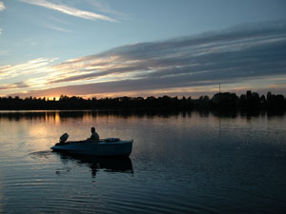
Земельный участок в д. Двор Поречье, Каменского сельсовета, Лепельского района, Витебской области, предлагаемый для продажи с аукциона в частную собственность для строительства и обслуживания одноквартирного жилого дома.
Местоположение земельного участка по Каменскому с/с

Slide 8
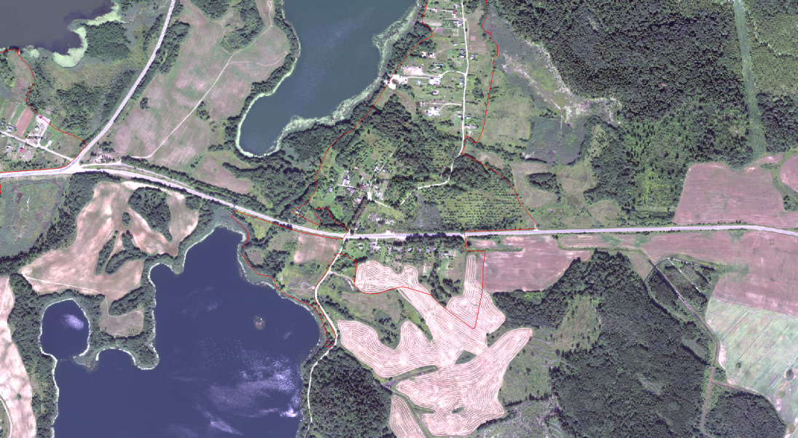
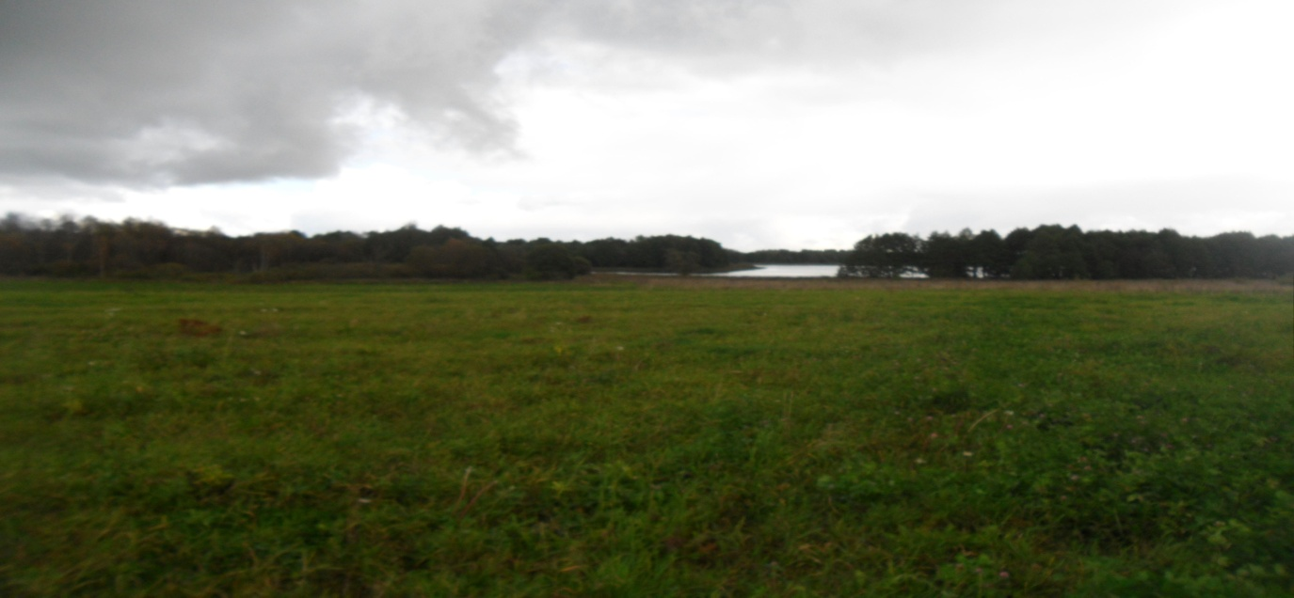
Описание местоположение земельного участка
Деревня Двор Поречье, Каменского с/с, расположена в живописном месте Лепельского района, между озерами Девичье и Черёсово. Здесь можно отлично провести время наедине с природой. Идеальные места для летнего и зимнего отдыха, пикника, рыбалки. Недалеко от д. Двор Поречье находится курортный поселок Боровка, где расположены 2 санатория (Лепельский военный санаторий и Детский республиканский оздоровительный центр «Санаторий «Жемчужина») имеются минеральные источники. В санаториях можно пройти курсы всевозможных лечебных процедур, массажа Это очень красивая санаторно-курортная зона с неплохими оборудованными пляжами . В п. Боровка имеется церковь с купелью. Развитая инфраструктура: магазины, школа, кафе-бар, детский сад, банк, аптека, мини-рынок
д. Двор Поречье
оз. Девичье

Slide 9
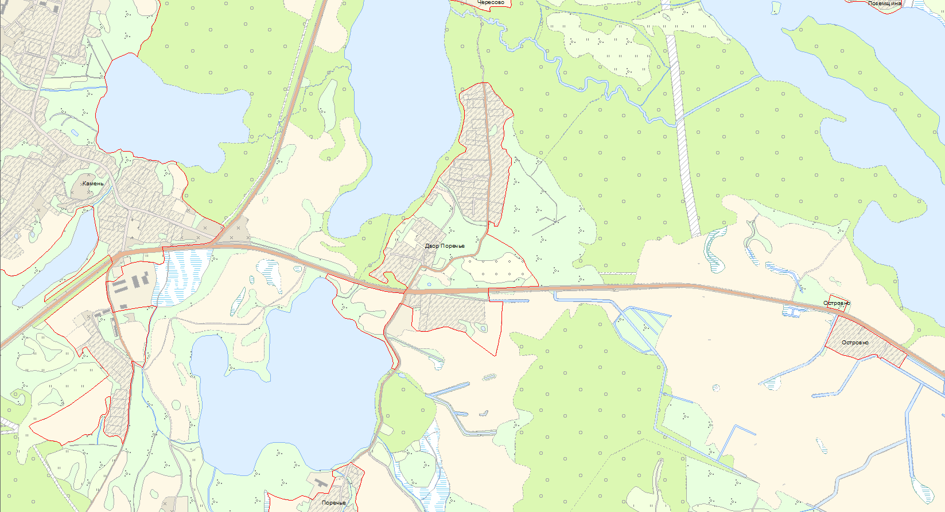
г. Докшицы 56 км
д. Двор Поречье
а/д Минск-Витебск
оз. Девичье
Схема проезда к д. Двор Поречье

Slide 10
Характеристика земельного участка в деревне Двор Поречье, Каменского сельсовета, Лепельского района, предлагаемого для продажи с аукциона в частную собственность для строительства и обслуживания одноквартирного жилого дома.
Вид функционального использования | Земельные участки
 | Д. Двор Поречье, № У-2
Площадь земельного участка, га | 0,2482
Вещное право | Частная собственность
Ограничения в использовании | Расположение на природных территориях, подлежащих специальной охране (водоохраной зоне рек и водоемов (озеро Девичье)
Электроснабжение | Имеется возможность подключения к линии электропередачи
Газоснабжение | Отсутствует
Водоснабжение | Отсутствует -
Водоотведение | Отсутствует
Кадастровая стоимость 1 кв. м. в USD/руб | 0,13/0,26
Расстояние до а/д Минск-Витебск, км | 0,005
Расстояние до районного центра г. Лепель, км | 20

Slide 11
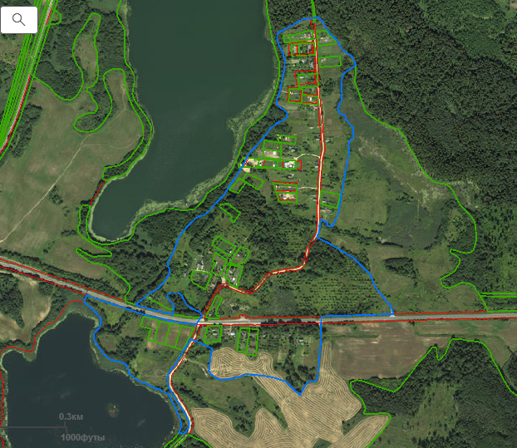
Размещение земельного участка в д. Двор Поречье Каменского сельсовета, Лепельского района, Витебской области, предлагаемого для продажи с аукциона в частную собственность для строительства и обслуживания одноквартирного жилого дома.
Оз. Девичье
д. Двор поречье
у-1 у-2
У-3
Оз. Девичье
Условные обозначения
земельный участок предлагаемый для продажи с аукциона в частную собственность
для строительства и обслуживания одноквартирного жилого дома.
Граница населенного пункта

Slide 12
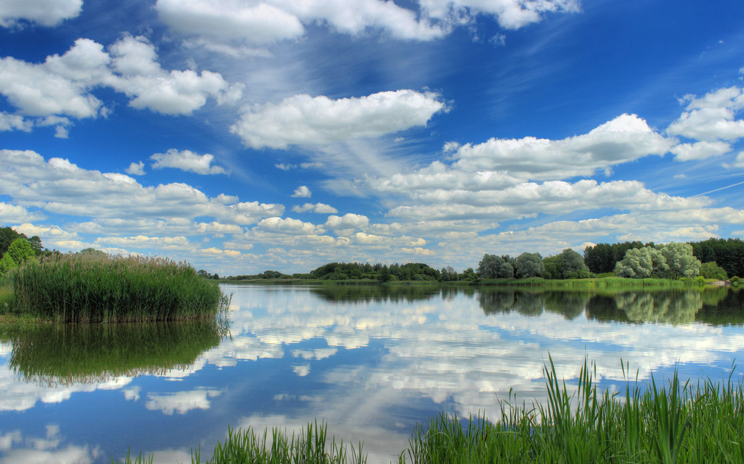
Местоположение земельных участков по Лепельскому с/с
Земельные участки в д. Завидичи, Лепельского сельсовета, Лепельского района, Витебской области, предлагаемые для
продажи с аукциона в частную собственность для строительства и обслуживания одноквартирных жилых домов.

Slide 13
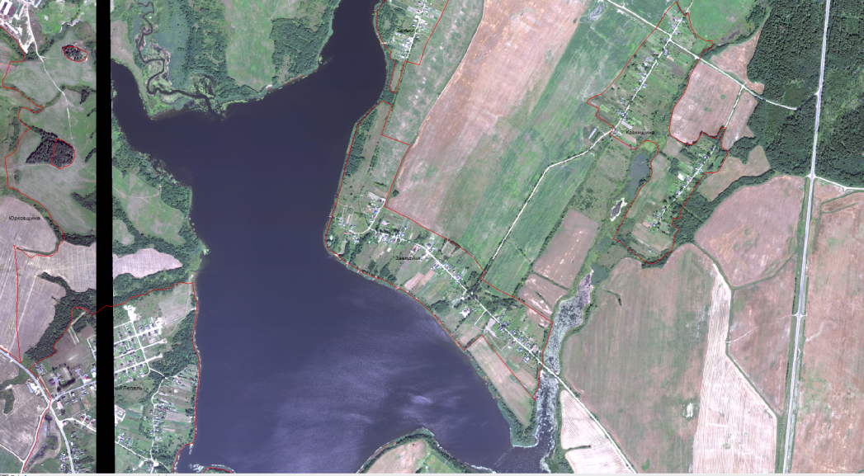
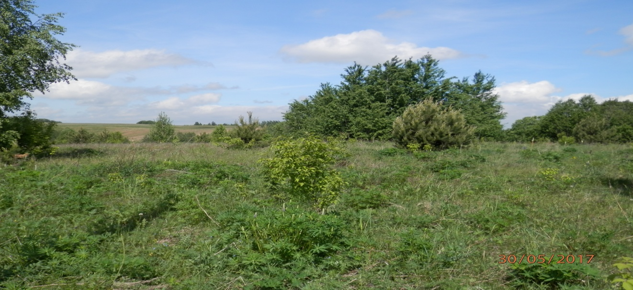
Описание местоположение земельных участков
деревня Завидичи, Лепельского с/с, расположена в живописном месте Лепельского района, на берегу озера Лепельское. Здесь можно отлично провести время наедине с природой. Идеальные места для летнего и зимнего отдыха, пикника, рыбалки. Деревня расположена в 700 метрах от автодороги М-3 Минск-Витебск.
д. Завидичи
оз. Лепельское

Slide 14
Характеристика земельных участков в деревне Завидичи, Лепельского сельсовета, Лепельского района, предлагаемых для продажи с аукциона в частную собственность для строительства и обслуживания одноквартирных жилых домов.
Вид функционального использования | Земельные участки
 | д. Завидичи | д. Завидичи, У-16
Площадь земельного участка, га | 0,24 | 0,2487
Вещное право | Частная собственность
Ограничения в использовании | Расположение на природных территориях, подлежащих специальной охране (водоохраной зоне рек и водоемов (озеро Лепельское))
Электроснабжение | Имеется возможность подключения к линии электропередачи
Газоснабжение | Отсутствует
Водоснабжение | Отсутствует -
Водоотведение | Отсутствует
Кадастровая стоимость 1 кв. м. в USD/руб | 0,29/0,58
Расстояние до а/д М-3- Минск-Витебск, км | 0,7
Расстояние до районного центра г. Лепель, км | 7

Slide 15
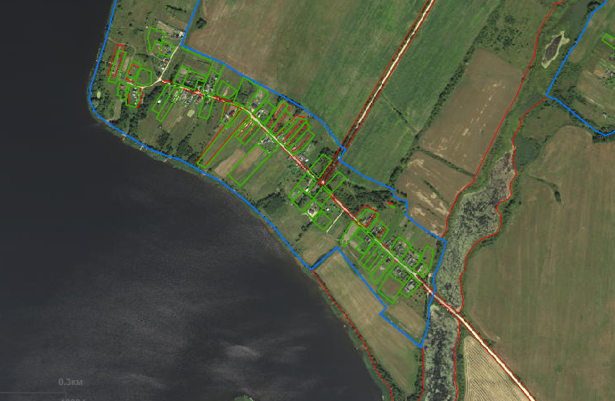
Размещение земельных участков в д. Завидичи Лепельского сельсовета, Лепельского района, Витебской области, предлагаемый для продажи с аукциона в частную собственность для строительства и обслуживания одноквартирных жилых домов.
д. Завидичи
оз Лепельское
Условные обозначения
земельный участок предлагаемый для продажи с аукциона в частную собственность
для строительства и обслуживания одноквартирного жилого дома.
Граница населенного пункта

Slide 16
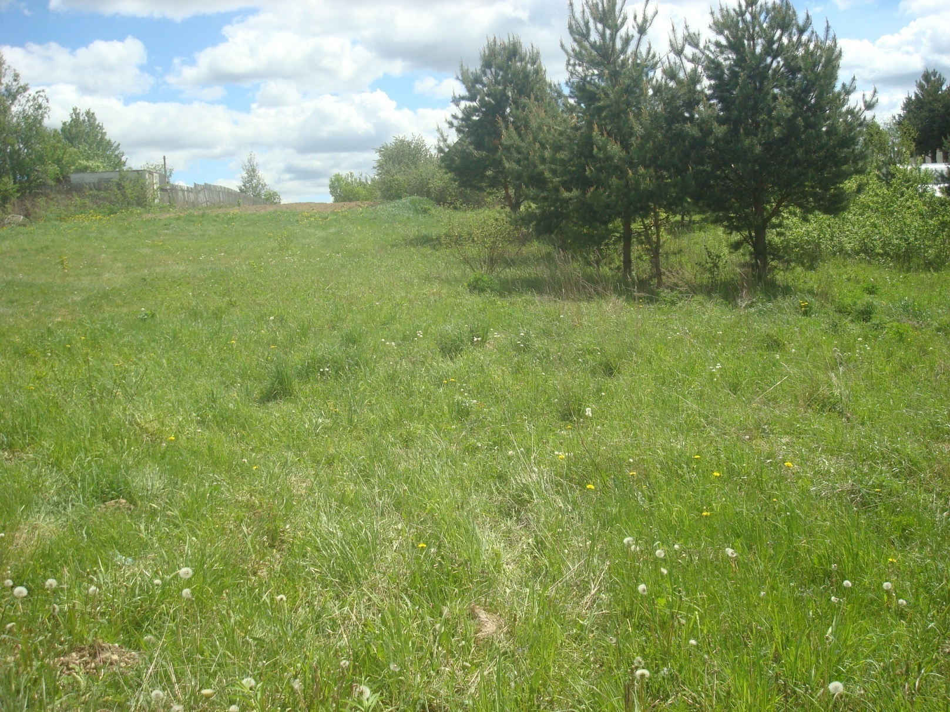
фото земельных участков в д. Завидичи Лепельского сельсовета, Лепельского района, Витебской области, предлагаемых для продажи с аукциона в частную собственность для строительства и обслуживания одноквартирных жилых домов.
Фотографии участков

Slide 17
деревни Заславки и Суша Бобровского с/с находятся на землях богатых водоёмами и считаются самыми комфортными местами для отдыха. На озере Островки, можно не только отдохнуть от мира, но и хорошо провести время с семьёй друзьями. Идеальные места для летнего и зимнего отдыха, пикника, рыбалки.
Местоположение земельных участков по Бобровскомус/с

Slide 18
Характеристика земельных участков деревни Заславки и Суша, Бобровского сельсовета , Лепельского района, предлагаемых для продажи с аукциона в частную собственность для строительства и обслуживания одноквартирных жилых домов.
Вид функционального использования | Земельные участки
 | д. Суша, У-1 | д. Заславки
Площадь земельного участка, га | 0,1964 | У-1 /0,2462 У-2 /0,2465 У-3 / 0,1531 У-3 / 0,2165
Вещное право | Частная собственность
Ограничения в использовании | Расположение на природных территориях, подлежащих специальной охране (водоохраной зоне рек и водоемов (озеро Островки и Урода)
Электроснабжение | Имеется возможность подключения к линии электропередачи
Газоснабжение | Отсутствует
Водоснабжение | Отсутствует
Водоотведение | Отсутствует
Кадастровая стоимость 1 кв. м. в USD/руб | 0,14/0,28
Расстояние до а/д Р-86- Лепель-Докшицы, км | 2,8
Расстояние до районного центра г. Лепель, км | 20

Slide 19
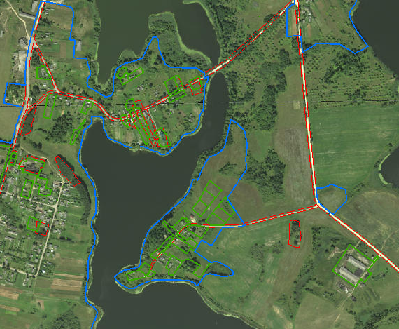
Размещение земельного участка в д. Суша, Бобровского сельсовета, Лепельского района, Витебской области, предлагаемого для продажи с аукциона в частную собственность для строительства и обслуживания одноквартирного жилого дома.
оз. Пышно
оз. Долгое
Условные обозначения
земельный участок предлагаемый для продажи с аукциона в частную собственность
для строительства и обслуживания одноквартирного жилого дома.
Граница населенного пункта

Slide 20
Размещение земельных участкав д. Заславки и Суша, Бобровского сельсовета, Лепельского района, Витебской области, предлагаемого для продажи с аукциона в частную собственность для строительства и обслуживания одноквартирного жилого дома.

Slide 21
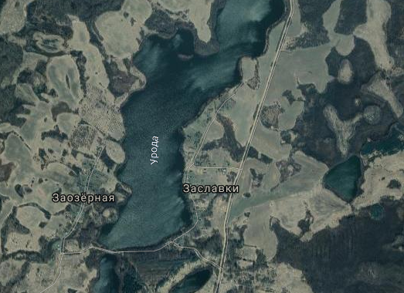
Описание местоположение земельных участков
деревня Заславки Лепельского с/с, расположена в живописном месте Лепельского района, на берегу озера Урода. Её окружающие красоты привлекают городских жителей и практически все отдыхающие довольны природой и её красивыми горизонтами. Здесь можно отлично провести время наедине с природой. Идеальные места для отдых.

Slide 22
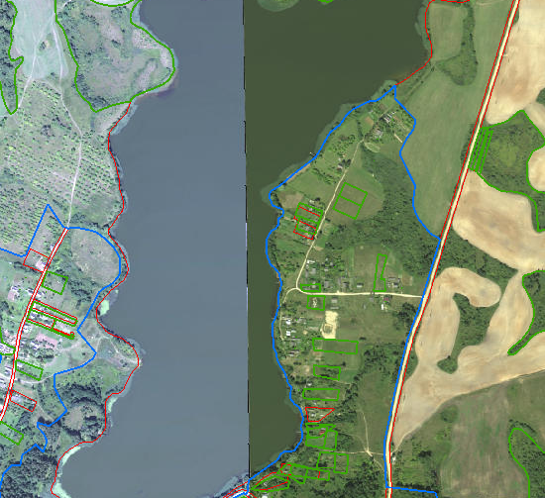
Размещение земельных участков в д. Заславки, Бобровского сельсовета, Лепельского района, Витебской области, предлагаемых для продажи с аукциона в частную собственность для строительства и обслуживания одноквартирных жилых домов.
Оз. Урода
д. Заславки
д. Заозерье
оз. Пышно
оз. Долгое
Условные обозначения
земельный участок предлагаемый для продажи с аукциона в частную собственность
для строительства и обслуживания одноквартирного жилого дома.
Граница населенного пункта

Slide 23
Информацию по земельным участкам можно получить по телефонам:
-Стайский с/с 8-02132-3-25-42;
-Каменский с/с 8-02132-6-99-62;
-Бобровский с/с 8-02132-2-91-38;
-Лепельский с/с 8-02132-3-22-90
-землеустроительная служба Лепельского районного исполнительного комитета
8-02132-6-12-24 ; 8-02132-4-14-74.

